Slide 1
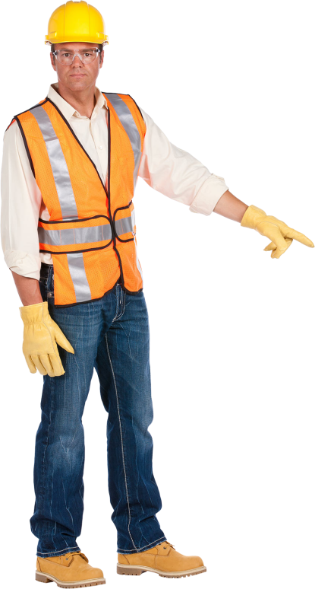
Маъруза № 7
Мавзу: Қолипдаги газлар
Ўқув модул бирликлари:
1.Киришувчанлик бўшлиқлари
2. Қолип ва ўзакларнинг қуритилиши ва кимёвий қотиши
3.Иккиламчи қотишмаларни ишлатилиши

Slide 2
1.Киришувчанлик бўшлиқлари-киришувчанлик ғоваги ва бўшлиқлари қуйманинг сифатини пасайтиради. Киришувчанлик ғоваги ва бўшлиғи қуйманинг энг охирги қотган жойида ҳосил бўлади. Нуқсонсиз қуйма олишни усулларидан бири – қолипда суюқ металнинг қотиш жараёни тугагунча қолипни суюқ металл билан таъминлаб беришдир.
Суюқ метални кристалланувчи жойига қуйма тўлиқ қотгунча тўхтовсиз таъминланиши керак.
Шу мақсадда қуймага таъминлагич ўрнатилади. Бу қўшимча суюқ метални ўзида сақлаб, қуйманинг ҳамма қисмида кристалланиш тугашигача таъминлаб туради. Таъминлагичдан суюқ метални қуймага етказиб бериш учун қуйидаги шартлар бажарилиши керак:
1-таъминлагичда суюқлик шунча бўлиши керакки, қуймани қотишидаги киришувчанлик миқдорини тўлдирсин;
2-таъминлагичнинг қотиши қуймадан кейин бўлиши керак;
3-таъминлагич қуймани шундай жойига ўрнаши керакки, қуйманинг қотиш вактида таъминлагич уни суюқ металл билан таъминлаб кейин қотсин. Бўшлиқсиз ва ғоваксиз мустаҳкам қуйма олиш учун қотишманинг бир текисда қотишини таъминлаш, ундан ташқари қуймани асосий қисми биринчи бўлиб қотиш, кейин таъминлагич қотишини таъминлаш керак.

Slide 3
Қуймани суюқ метал билан яхши таъминланиши, ғоваксиз ва бўшлиқсиз қуймалар олиш учун атмосфера ва газ босимли ёки экзотермик таъминлагич ўрнатиш, таъминлагични қиздириш ва бошқа усуллардан фойдаланилади.
2.Қолип ва ўзакларнинг қуритилиши ва кимёвий қотиши-қолип ва ўзакларнинг қуритилиши уларнинг мустаҳкамлигини оширади ва газ ажратиб чиқаришини камайтиради. Юзасида ёриқлар хосил бўлмаслиги учун, уларни аста секин 100 ⁰С гача қиздирилади. Кейин ҳарорат зарур нуқтагача ошириб, шу ҳароратда қуригунига қадар ушлаб турилади. Қуриган қолип ва ўзаклар секин совитилади (50 – 70 ⁰С гача).
Ҳарорат боғловчи ашё хоссасига, қуритиш вақти эса қолип ва ўзак шакли ва девор қалинлигига боғлиқ. Органик боғловчилари бўлган қолип ва ўзаклар 130–240 ⁰С да қум – гил аралашмалар 300–350 ⁰С да қиздирилади. Шакл мураккаблиги ва девор қалинлиги ортиши билан қиздириб туриш вақти ҳам ортиши лозим. Сабаби, бутун хажмга ҳароратнинг таъсири бўлиши керак. Қуритиш вақти бир неча дақиқадан соатгача бўлиши мумкун. Кўпинча қолиплар узлукли ишловчи камера печларида қуритилади. Шундай усулда йирик ўзаклар ҳам қуритилади. Қуритиш бутун қуйма олиш жараёнини узайтириб юборади. Шунинг учун юзаки қуритиш билан ҳам баъзан чекланилади. Бунда қолиплар 10 – 40 мм чуқурликгача қуритилиб, 25 – 30 дақиқа вақтда жараён тугайди. Бундай қолипларга металл зудлик билан қуйилиши зарур. Акс холда, қолип таркибида қолган намлик қуритилган қисмга намлигини узатади ва қуритиш қайтадан амалга оширилишига тўғри келади.

Slide 4
Кичик ишлаб чиқариш шароитида қуритишни қўзғалувчи қуритгичлар ёрдамида, йирик ишлаб чиқариш шароитларида эса қуритиш статционар ўтиш печларида амалга оширилади. Кимёвий аралашмалардан тайёрланган қолипларнинг қурилмасига эхтиёж бўлмайди. Масалан, суюқ шиша асосидаги аралашмаларни газ ёрдамида ишлов беришда 1 – 15 дақиқа ичида қолип ёки ўзак суюқ металл билан қуйилишига тайёр бўлади. Қум – смола аралашмаларидан тайёрланган ўзаклар қиздирилган яшикларда тайёрланганида, ҳамда совуқ ҳолатда қотувчи аралашмадан тайёрланган ўзакларда қуритишга эхтиёж қолмайди.
Бу ўз навбатида ишлаб чиқариш майдонларини тежашга, ишлаб чиқариш самарадорлигини оширишга ва қуйма таннархини камайишига имкон беради. қолип тайёрлаш жараёнида ҳам қуритишга ихтиёжни бартараф этиш худди шундай самара беради.

Slide 5
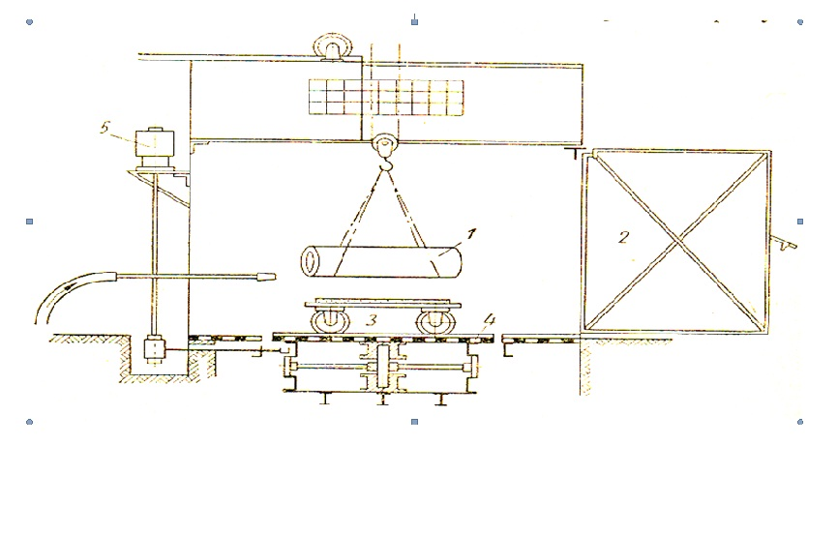
Ўзакларни ажратиб чиқарадиган гидравлик камера.
1 – қуйма; 2 – эшик; 3 – аравача; 4 – бурилувчи стол;
5– электромотор.

Slide 6
3.Иккиламчи қотишмаларни ишлатилиши-алюминийли бронзадан ташқари машинасозликда кремнийли, марганецли, бериллийли ва бошқа қалайсиз бронзалар ишлатилади.
Ишлаб чиқаришда кўпроқ кремнийли, марганецли, никелли, қўрғошинли ва алюминийли латунлар ишлатилади.
Кремнийли латун юқори қуймакорлик хоссаларга эга бўлгани сабабли бадиий буюмлар тайёрлашда ишлатилади. Бу латунларга ишлов бериш осон. Кремнийли латун ЛЦ16К4 қалайли бронзага нисбатан олтингугурт кислотасига чидамли.
Марганецли латун кемасозликда курак винтлари, лопастлари ва бошқа денгиз суви мухитида ишловчи деталлар олишда ишлатилади.
Марганецли латун ЛЦ40Мц1,5 шестеренка ва втулка тайёрлашда, ЛЦ40Мц3Ж латуни эса 300 ⁰С дан юқори ҳароратда ишловчи денгиз кемалари деталлари учун ишлатилади.
Кўп компонентли латунлар подшипник ва арматура тайёрлаш учун қўлланилади, чунки улар бошқа латунларга нисбатан юқори механик хоссаларга эга.
Қўрғошинли латун ЛЦ40Сg қуймаларни босим остида, марказдан қочирма куч усулида ва суюқ холда штамплаш усулида олиш учун қўлланилади. Бу латунларга механик ишлов бериш осон ва уларнинг хоссалари етарли даражада юқоридир. Қалайли бронзалар кристалланишни катта интервалига эга, шунинг учун оқувчанлиги паст, қуймаларда эса газ ғоваклари учрайди.

Slide 7
Қалайли бронзаларнинг киришуви кимёвий таркибига боғлиқ холда 1,4-1,45% оралиғида ўзгаради. Таркибидаги легирловчи қўшимчалар бу қотишманинг қуймакорлик хоссаларига таъсир кўрсатади. Рух кристалланиш интервалини камайтириб оқувчанлигини оширади, қотишмаларнинг газ билан тўйинишини камайтириб, зичлигини оширади. Фосфор эвтектикасини хосил қилиш ҳисобига оқувчанлигини оширади. Қўрғошин кристалланиш даврида дендридлар орасидан ажралиб чиқиб қотишманинг герметиклигини оширади. Кислород қотишма компонетлари билан оксидланиш хосил қилиб, оқувчанликни камайтиради, герметикаси ва хоссаларини ёмонлаштиради. Алюминий, сурма, висмут ва мишьяк ҳам шундай салбий таъсир кўрсатади.
Қалайсиз алюминий бронзалари кристалланишнинг кичик интервалига эга бўлгани сабабли оқувчанлиги юқори, герметиклиги яхши, сабаби газ ғоваклари кам хосил бўлади. ғоваклар асосан бир ерга тўпланиб бўшлиқлар хосил қилади. Буни эса устама (прибил) ёки музлатгичлар ўрнатиш усулида бартараф этиш мумкин. Бу бронзаларнинг киришувчи 2,5% га етади. Алюминий бронзаларини эритиш ва қуйиш даврида эритма юзасида алюминий оксид пардаси хосил бўлади. Бу парда қуйиш мобайнида суюқ металл таркибига қўшилиб кетиши ва қуйманинг хоссаларини пасайтириб юбориши мумкин.

Slide 8
Шунинг учун алюминий бронзаларини қуйишда эхтиётлик билан бир маромда ҳаракат қилиш зарур.
Латунлар етарли даражада қуймакорлик хоссаларига эга. Кремнийли латунларнинг киришуви 2,3% гача бўлади.
Алюминий қотишмалари авиасозлик, машинасозлик, тракторсозлик ва бошқа машинасозлик сохаларида кенг қўлланилади. Улар юқори мустаҳкамлик, юқори иссиқ ўтказувчанлик, яхши қуймакорлик, коррозияга бардошлик ва электр ўтказувчанлик хоссаларига эга.
Алюминий қотишмаларидан мураккаб бўлган мустаҳкам ва зич қуймалар олиш мумкин.
Кимёвий таркибига кўра алюминий қотишмаларининг бешта гурухи мавжуд. Биринчи гурух – алюминийнинг магний билан бўлган қотишмаси (Mg 4 %). Бунга АЛ8, АЛ27, АЛ13, АЛ22, АЛ23 ва бошқалар киради. Бу қотишмалар кам зичлик, юқори коррозия бардошликка эга. Уларнинг механик хоссаларини яхшилаш учун термик ишлов бериш мумкин.

Slide 9
Эътиборингиз учун раҳмат

